Slide 1
Рыбные полуфабрикаты
Презентацию подготовила Огнева Вероника Алексеевна

Slide 2
Полуфабрикаты для варки, припускания и запекания.
Для варки разделанную рыбу нарезают на порционные куски с кожей и костями, поперек тушки, держа нож под прямым углом, начиная от головы. Кожу надрезают в двух-трех местах, чтобы куски не деформировались при варке.
Для припускания и запекания рыбу нарезают на куски с кожей без костей или на куски без кожи и костей, а рыбу осетровых пород - на куски без кожи и хрящей.

Slide 3
Полуфабрикаты для жарки.
Для жарки можно использовать мелкую рыбу (корюшку, карася, мелкую навагу) в целом виде, рыбу, обработанную и нарезанную на порционные куски с кожей и костями пли с кожей, но без костей, а также куски без костей и кожи, нарезанные из обработанных звеньев осетровых рыб.

Slide 4
Порционные куски рыбы, а также мелкую целую рыбу жарят в натуральном и панированном видах: 1) в муке; 2) в муке, льезоне и красной панировке; 3) в муке, льезоне и белой панировке; 4) в масле и белой панировке; 5) в тесте кляр.

Slide 5
Тесто кляр — пресное тесто, приготовленное следующим образом: желтки, соль, сахар, растительное масло соединяют, разводят водой, добавляют просеянную муку и размешивают веселкой, чтобы получилось однородное тесто. Затем вводят взбитые и густую пену белки, перемешивают и ставят па лед для хранения, закрыв крышкой. Используют по мере надобности.

Slide 6
Полуфабрикаты из рыбной рубки
Подготовленную рыбу пропускают через мясорубку, добавляют размоченный в молоке пшеничный хлеб из муки не ниже 1-го сорта, соль и перец, перемешивают и снова пропускают через мясорубку 1—2 раза, затем добавляют выбитое сливочное масло. Если вместо масла применяют сырое говяжье или свиное сало, то его нарезают кусочками и пропускают через мясорубку вместе с рыбой.

Slide 7
Полуфабрикат из кнельной массы.
Готовят кнельную массу из филе судака. Подготовленное филе пропускают через мясорубку дна рама, добавляют масло и массу растирают в ступке. Затем массу протирают через сито или протирочную машину, складывают в хорошо луженную посуду, добавляют яичные белки и ставят на лед. Выбивают деревянной веселкой, постепенно добавляя сливки. Готовая масса должна быть белой, пышной. Солят кнельную массу по готовности. Если брошенный к воду кусочек кнели всплывает на поверхность - кнель готова.

Slide 8
Полуфабрикаты из фаршированной рыбы.
Фаршируют щуку, судака, карпа. Щуку фаршируют целиком и порционными кусками, а судака и карпа только целиком.
Щука фаршированная. Для фарширования целиком щуку очищают от чешуи, промывают непотрошеную, подрезают кожу вокруг головы и снимают ее «чулком», начиная с головы, оставляя хвост при коже. Мясо щуки' снимают с костей и готовят из него фарш следующим образом: мякоть рыбы пропускают через мясорубку, кладут хлеб, замоченный в молоке, лук, соль, перец, смешивают и снова пропускают через мясорубку. Добавляют сырые белки, молоко, сливочное масло и выбивают до получения пышной массы. Этим фаршем наполняют хорошо промытую кожу щуки так, чтобы не было пустых мест в коже, у хвоста делают разрез для удаления воздуха и рыбу укладывают в посуду для варки.

Slide 9
Для фарширования порционными кусками щуку очищают от чешуи, промывают, отделяют голову' и, не разрезая брюшка, удаляют внутренности. Рыбу хорошо промывают и нарезают на порционные куски. Из каждого куска острым ножом вырезают мякоть, оставив позвоночник с реберными костями, после чего наполняют фаршем брюшко и образовавшиеся отверстия, затем укладывают в один ряд в сотейник.

Slide 10
Хранение полуфабрикатов
Рыбные полуфабрикаты не рекомендуется хранить, так как рыба содержит много воды и быстро портится. В случае необходимости потрошеную и промытую рыбу хранят в холодильных камерах или шкафах. Нарезать полуфабрикаты следует не ранее чем за 2 часа до их тепловой обработки. Полуфабрикаты нужно сразу укладывать на противни. Хранят их на льду или в холодильных шкафах при температуре от 0 до 4°. Общий срок реализации полуфабрикатов, при условии их хранения в охлаждаемых помещениях, не должен превышать 24 часа с момента их изготовления.

Slide 11
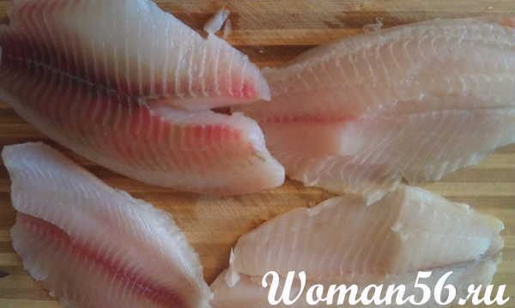
Зразы донские
Итак, предварительно рыбу конечно же нужно разморозить и очень хорошо промыть под проточной водой, убедиться в отсутствии костей, очистить.

Slide 12
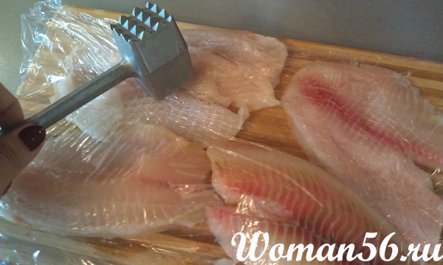
При необходимости рыбу разделить на порционные куски размером, при котором возможно завернуть начинку. В нашем случае ничего разрезать не приходится, размер тилапии соответствует нужному - используем целиком.

Slide 13
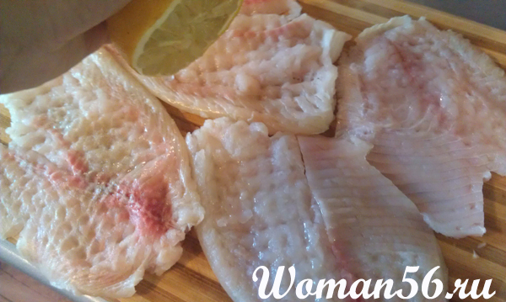
Отбить кухонным молоточком так, чтоб толщина ломтика стала 0,5- 0,7 см, посолить или просто полить лимонным соком, убрать в холодильник.

Slide 14
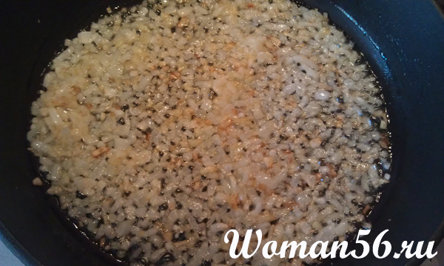
ыбные зразы Донские готовятся с яично-луковой начинкой. Для этого мелко режем очищенные пару головок лука, пассируем его на смеси масел до золотистого цвета.

Slide 15
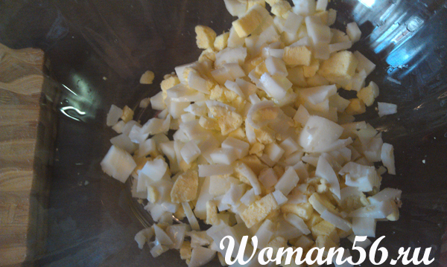
Предварительно сваренные вкрутую яйца мелко нарезаем.

Slide 16
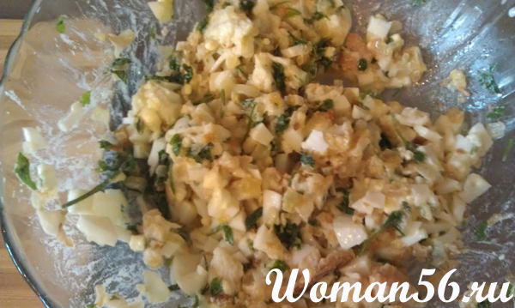

Slide 17
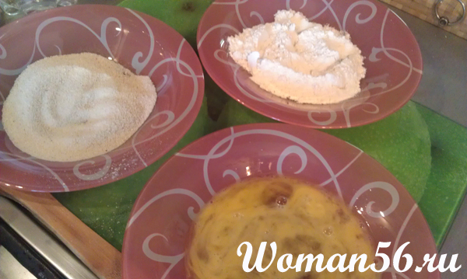
Подготовить все необходимое для формирования зраз.

Slide 18
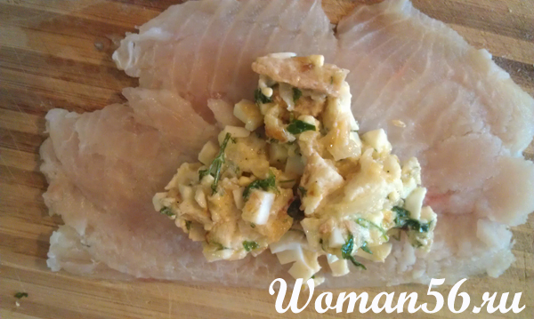
Приготовленный таким образом фарш выложить на отбитое филе рыбы, примерно 1-2 ст. ложки.

Slide 19
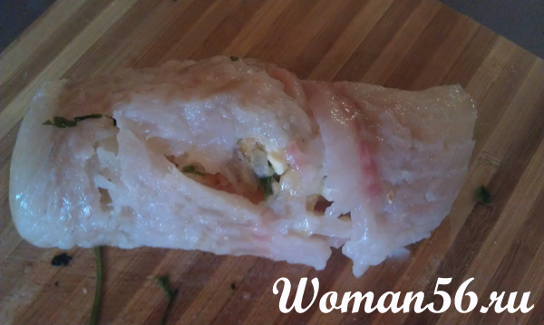
Завернуть фарш в рыбу и обвалять заготовку в муке.

Slide 20
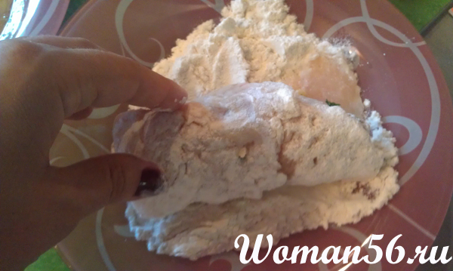

Slide 21
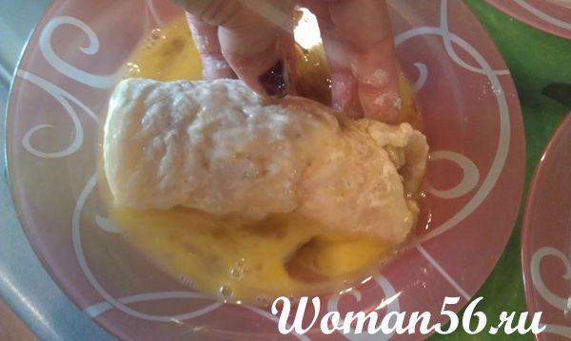
Затем окунуть в яичном льезоне.

Slide 22
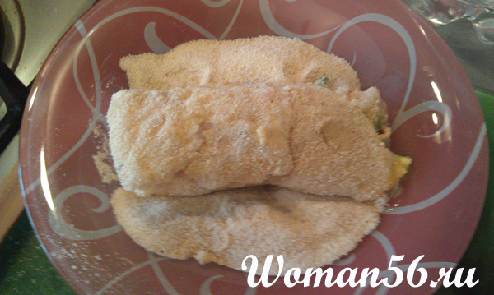
И, наконец, запанировать в сухарях.

Slide 23
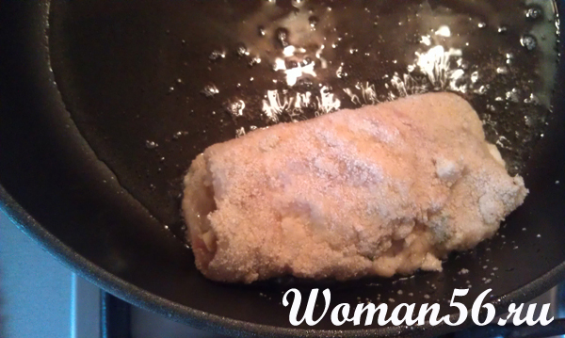
Обжариваем или готовим в духовке
Обжаривать рыбные зразы Донские нужно на хорошо разогретой сковороде на растительном масле, периодически переворачивая разными сторонами, до румяной корочки.

Slide 24
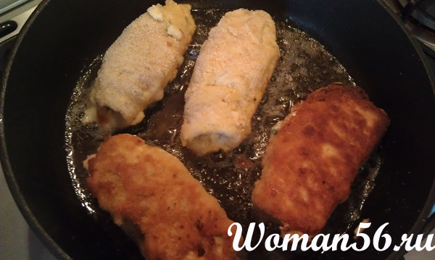

Slide 25
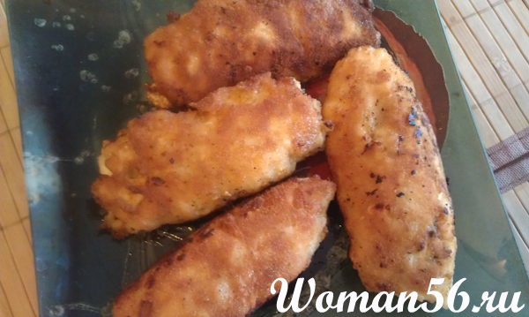
Также можно запечь в духовом шкафу.
Зразы можно подавать как самостоятельно, так и гарнировать картофельным пюре или рассыпчатым рисом.

Slide 26
филе рыбы - 0,8 - 1 кг
- сливочное масло - 2-3 ст. ложки
- репчатый лук - 2-3 шт
- хлеб - 2-3 ломтика
- яйца - 2-3 вареных, 2 сырых
- растительное масло - 1,5-2 стакана
- панировочные сухари - 0,5-1 стакан
- мука - 0,5-1 стакан
- молоко - 0,3-0,5 стакана
- петрушка
- соль, перец
- лимон - 0,5-1 шт.
Когда готовите рыбные зразы Донские, можно использовать любую белую рыбу, удобнее для этого приобрести филе, не очень тонкие куски. В данном рецепте использована тилапия.

